Slide 1


Slide 2
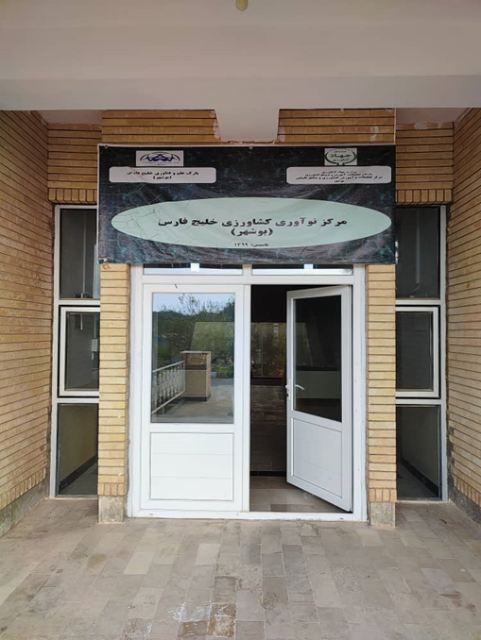
بسمه‌تعالی
وزارت جهاد کشاورزی
سازمان تحقیقات، آموزش و ترویج کشاورزی
مرکز تحقیقات و آموزش کشاورزی و منابع طبیعی استان بوشهر
معرفی مرکز نوآوری کشاورزی خلیج فارس استان بوشهر

Slide 3
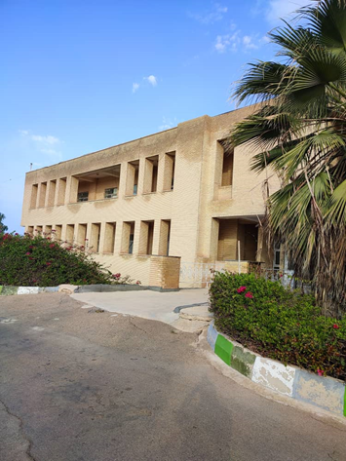
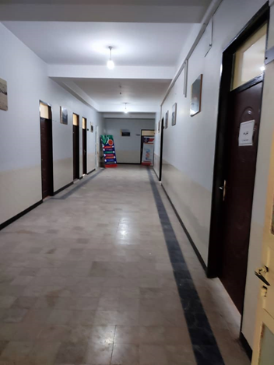
مرکز نوآوری کشاورزی استان بوشهر در آبان‌ماه 1399 و بر اساس تفاهم‌نامه شماره 266/9967 مورخ 18/8/99 بین مرکز تحقیقات و آموزش کشاورزی و منابع طبیعی استان بوشهر و پارک علم و فناوری خلیج فارس راه‌اندازی گردید.
مرکز نوآوری خلیج فارس، از فضای اداری، مجموعه آزمایشگاهی و مجموعه گلخانه‌ای برخوردار است و شرکت‌های حاضر در این مرکز از این امکانات استفاده می‌نمایند.
فضای اداری

Slide 4
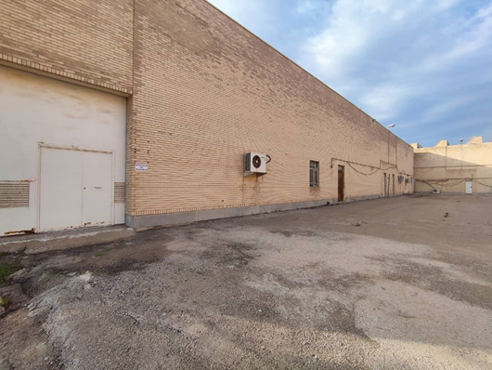
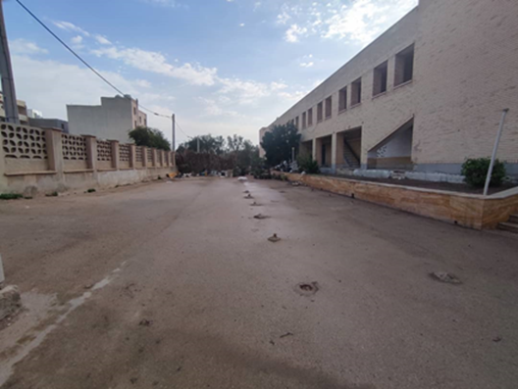
فضای آزمایشگاهی

Slide 5
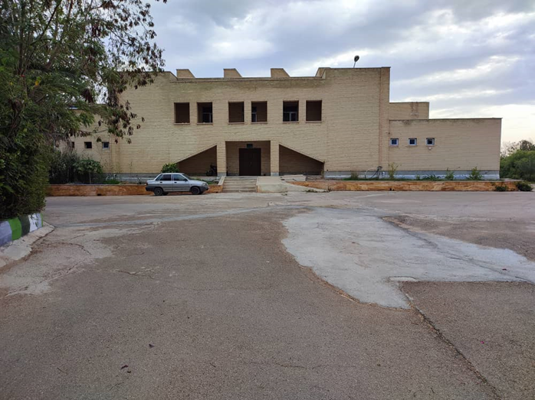
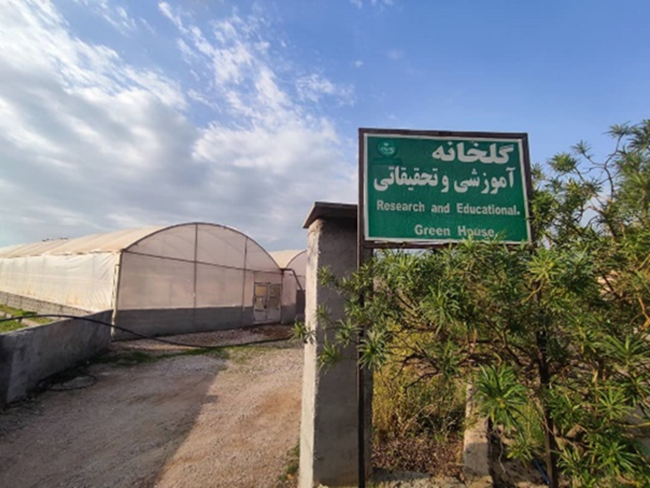
سالن کنفرانس
مجموعه گلخانه‌ای

Slide 6
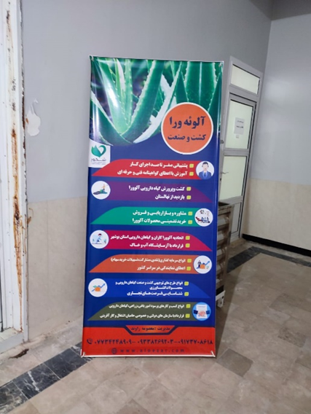
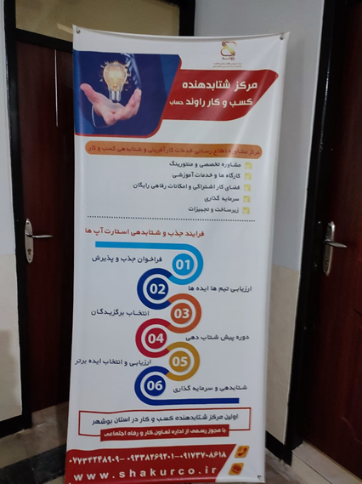
در حال حاضر شرکت‌های زیر در این مرکز فعال می‌باشند:
1-شرکت راوند حساب دشتستان به مدیر عاملی خانم معصومه راوند که به عنوان شتاب‏دهنده کسب و کار فعالیت دارد و از تاریخ 1400/07/25 در این مرکز مستقر شده‌ است. این شرکت اهداف زیر را با همکاری این مرکز دنبال می‌کند:
1-1- همكاري و مشارکت در استقرار و مدیریت شرکت‏های نوآور و کارآفرین در فضای ساختمان‏ها، کارگاه‏ها، آزمایشگاه‏ها و ایستگاه‏های تحقیقاتی متعلق به مرکز
1-2- حمایت، شتاب دادن، مشاوره و همکاری با شرکت‏های دانش بنیان، نوآور و کارآفرین با استفاده از امکانات علمی، فنی و اجرایی

Slide 7
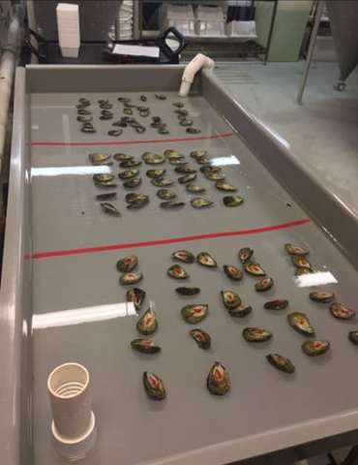
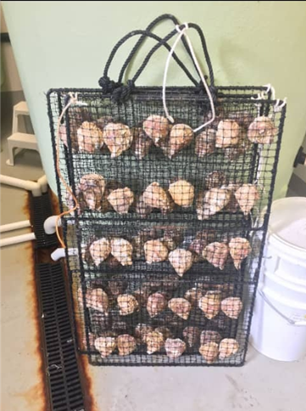
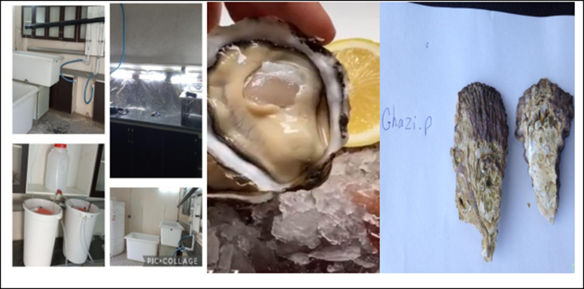
2-شرکت زیست بانان توران سیراف به مدیرعاملی آقای سید پیام قاضی که از تاریخ 1400/09/1 در مرکز نوآوری استقرار یافته است.
این شرکت پایلوت تکثیر و پرورش صدف خوراکی و کشت جلبک راه‌اندازی کرده است.

Slide 8
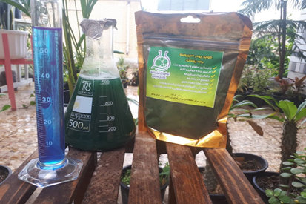
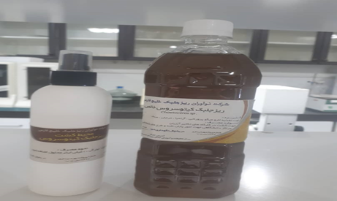
شرکت نوآوران ریزجلبک خلیج فارس به مدیرعاملی خانم نجمه کازرونی از سال 1397 در مرکز تحقیقات و آموزش کشاورزی و منابع طبیعی استان بوشهر فعالیت خود را شروع کرده‌اند.
این شرکت در زمینه خالص سازی و پرورش 2 میکروجلبک مهم تجاری کیتوسروس Chaetoceros sp. و اسپیرولینا پلاتنسیس Spirulina platensis فعالیت دارد.

Slide 9
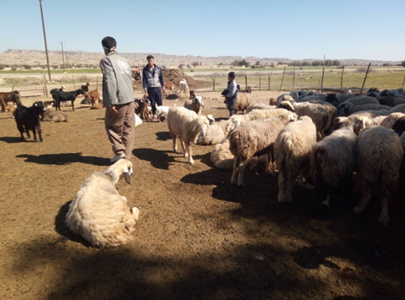
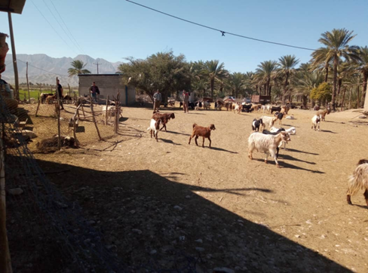
4-شرکت کیان دام که با معرفی شرکت راوند حساب (شتاب‏دهنده) و با مدیرعاملی آقای عزیزاله صلواتی از تاریخ 1400/11/1 در مرکز نوآوری مستقر شده است.
این شرکت با هدف توزیع دام و طیور در مناطق روستایی و جمع‌آوری و فروش محصولات تولیدی، قصد دارد در بهبود سطح معیشت روستائیان و اشتغال آنها نقش ایفا نماید.

Slide 10
بسمه‌تعالی
وزارت جهاد کشاورزی
سازمان تحقیقات، آموزش و ترویج کشاورزی
مرکز تحقیقات و آموزش کشاورزی و منابع طبیعی استان بوشهر
معرفی مرکز نوآوری کشاورزی خلیج فارس استان بوشهر

